Slide 1
第25章 时空数据和移动性
数据库中的时间
空间与地理数据
多媒体数据库
移动性与个人数据库

Slide 2
数据库中的时间
多数数据库只刻画现实世界在某个时间点(当前时间)的状态, 而时态数据库刻画现实世界在时间流中的所有状态.
时态关系中的事实具有关联的表达其有效性(即在现实世界中为真)的有效时间, 通常表示为时间段(interval, 有开始和结束时刻)的集合.
事实的事务时间是指该事实出现在数据库系统中的时间段.
时态关系: 每条元组都具有关联的表达其何时为真的时间; 该时间可以是有效时间或事务时间.
双时态关系既存储有效时间也存储事务时间.

Slide 3
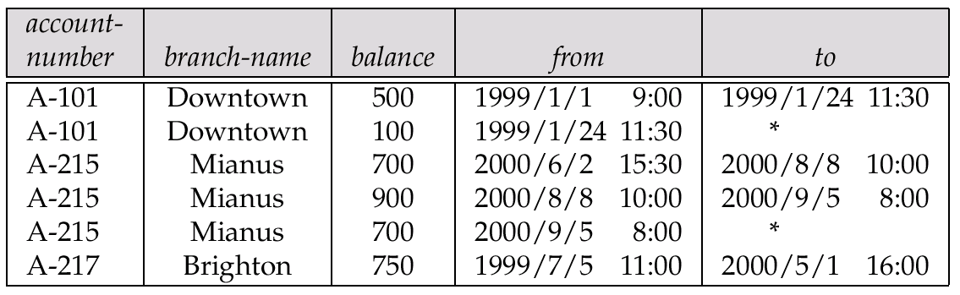
数据库中的时间(续)
时态关系例:
人们提出了时态查询语言以便简化对时间的建模以及与时间有关的查询.

Slide 4
SQL中的时间说明
date: 四位表示年(1--9999), 两位表示月(1--12), 两位表示日(1--31).
time: 两位表示小时, 两位表示分钟, 两位(加可选的小数位)表示秒.
timestamp: 包含date和 time的域, 秒域可另加六位小数位.
时间规范为世界协调时(Universal Coordinated Time), 简称为UTC (源自法语); 还支持time with time zone和timestamp with time zone.
interval: 指一段时间(例如2天, 5小时), 不用说明这段时间的特定开始时刻和结束时刻; 更准确地应称为span.

Slide 5
时态查询语言
作用于时间段上的谓词precedes, overlaps, 和contains.
Intersect 可作用于两个时间段, 产生单个(可能为空)时段; 但两个时段的 union可能是也可能不是单个时段.
时态关系在时刻 t 的快照由那些在时刻 t有效的元组组成, 并去掉时间段属性.
时态选择: 涉及时间属性的选择操作
时态投影: 投影结果中的元组继承其在原关系中的时间段.
时态连接: 连接结果中元组的时间段是导致产生该元组的诸元组的时段的交集. 若该交集为空, 则从连接结果中去掉该元组.

Slide 6
时态查询语言(续)
函数依赖必须小心使用: 增加时间域可能使函数依赖失效
时态函数依赖X → Y 在关系模式R上成立, 如果对R的所有合法实例r , r 的所有快照都满足函数依赖X →Y.
SQL:1999 Part 7 (SQL/Temporal) 是扩充SQL:1999以改善对时态数据的支持的建议标准.
τ

Slide 7
空间和地理数据库

Slide 8
空间和地理数据库
空间数据库支持基于空间位置的数据的高效存储, 索引和查询.
  例如:多边形DB,查询与给定多边形相交的多边形
  需要专门的索引结构:如R树.
两类空间数据:
  CAD数据库:存储关于物体如何构造的信息
    例如: 建筑设计,飞机设计, 集成电路布局设计
  地理数据库:存储地理信息
    如:道路图,土地利用图,地形海拔图,土地所有权地图
    常称为地理信息系统(GIS).

Slide 9
几何信息的表示
各种几何结构都可在数据库中以规范的方式表示.
线段表示为端点的坐标.
折线(或线串)由相连的线段序列组成
  端点的有序列表, 或
  每个线段表示为单独的元组, 附上曲线的标识符.
曲线:用折线或圆弧序列近似

Slide 10
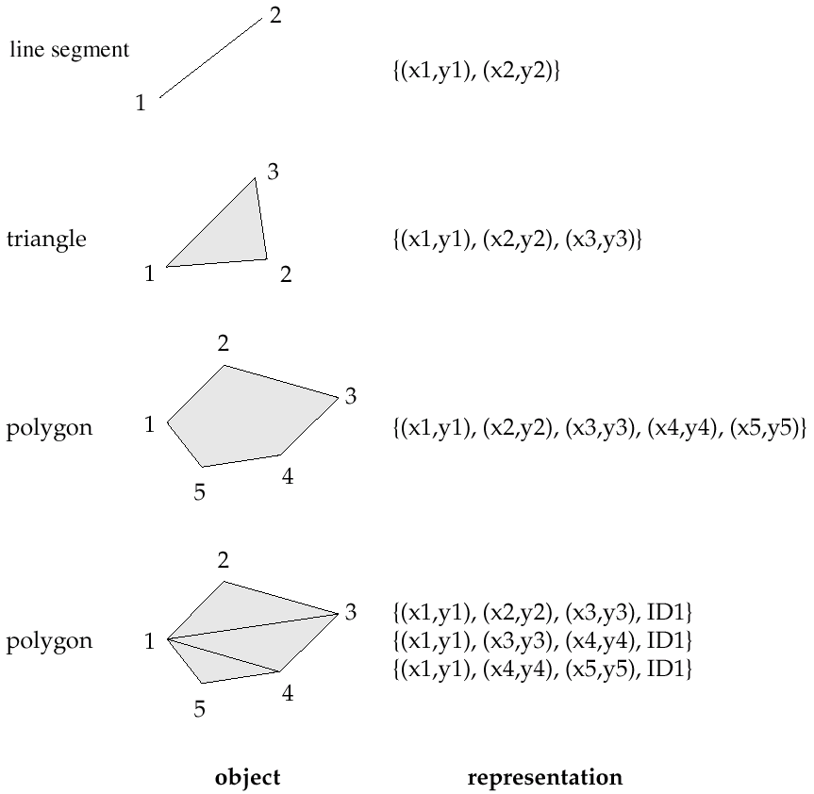
几何结构的表示

Slide 11
几何信息的表示(续)
封闭多边形
  有序顶点列表, 开始顶点与结束顶点相同, 或者
  每条边表示为单独元组, 附上多边形的表识符, 或者
  三角剖分:多边形划分成若干三角形
    每个三角形需附上多边形标识符.
圆和椭圆
  提供相应类型
  用多边形近似

Slide 12
几何信息的表示(续)
三维点和线段的表示:类似二维, 只是点具有z分量
多面体的表示
  分割成四面体来表示:类似三角剖分多边形.
  列出它的面(都是多边形), 附带指示该面的哪一侧属于多面体的内部.

Slide 13
设计数据库
OODB的一个主要动机是CAD系统的需求
  设计部件表示为对象(一般是几何对象); 对象之间的连接表明了设计结构.
简单二维对象: 点, 线, 三角形, 矩形, 多边形.
复杂二维对象: 由简单对象通过并, 交, 差运算形成.
复杂三维对象: 由简单三维对象(如球体,柱体, 长方体)通过并, 交, 差运算形成.
  三维表面也可用线框(Wireframe)模型表示为简单对象(如线段, 三角形, 矩形)的集合.

Slide 14
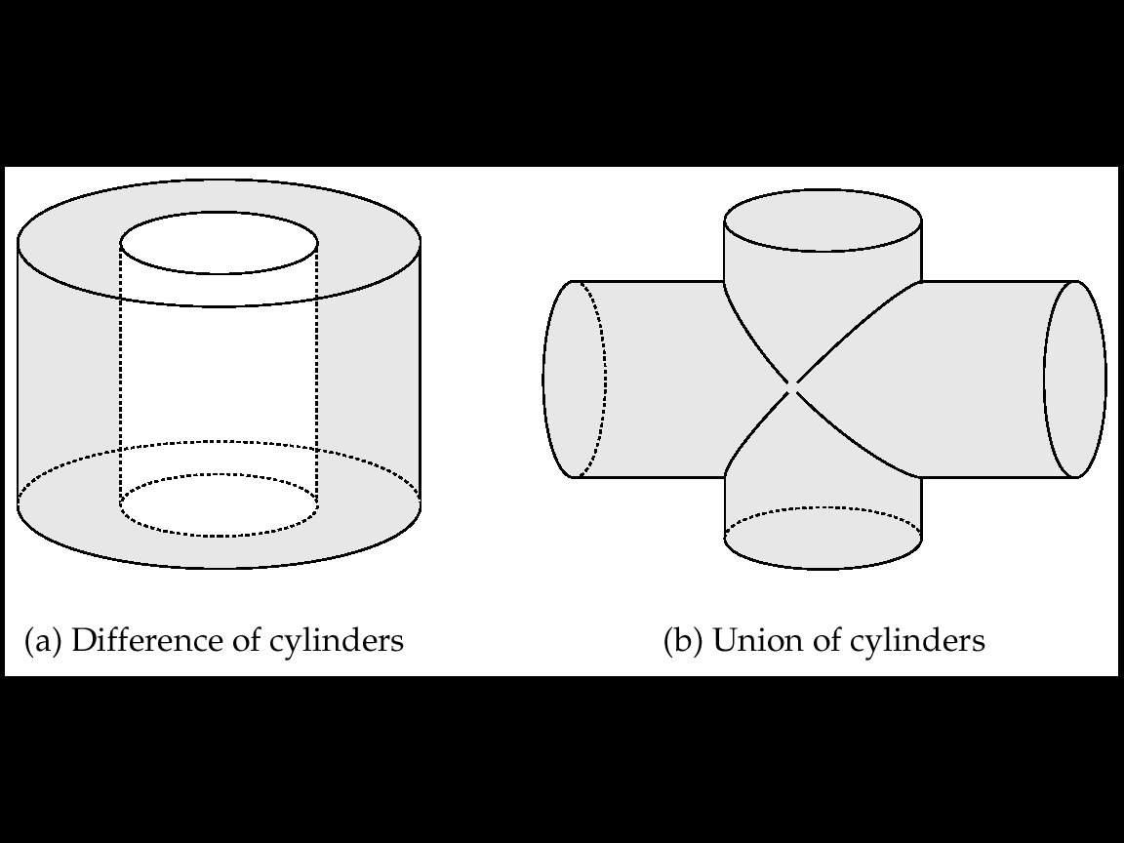
几何构造的表示
(a) 圆柱体的差
(b) 圆柱体的并
设计数据库还存储对象的非空间信息 (如建造材料, 颜色等), 用标准数据建模技术即可.
空间完整性约束非常重要.
  例如, 管道不能相交, 线不能互相靠的太近, 等等.

Slide 15
地理数据
地理数据:是空间数据
  位置信息
    地图
    卫星图像
  与位置相关的各种信息
    海拔
    土壤类型
    土地使用
    年降雨量

Slide 16
地理数据的应用
在线地图服务
  生成特定区域的地图,可缩放
  附属的非空间信息:如道路状况
车辆导航系统
  与GPS结合
公共服务(电力,电话,供水)的分布网络信息
  铺设的管线信息
用于生态环境和规划的土地使用信息

Slide 17
地理数据的表示
栅格数据由两维或更多维的位图或像素图组成.
  2D栅格图像:如卫星图像
  其它维可包括不同高度不同区域的温度, 或者在不同时刻采集的测量值.
设计数据库一般不按栅格数据存储.

Slide 18
地理数据的表示(续)
矢量数据是从基本几何对象构造出的:
  二维的点, 线段, 三角形及其他多边形
  三维的圆柱体, 球体, 长方体及其他多面体
地图数据常用矢量格式表示:
  道路可表示为折线
  国家,湖泊等可表示为多边形
  河流视其宽度是否相关,可表示为曲线或多边形

Slide 19
地理数据的表示(续)
区域相关的地理信息(如年降水量)可表示为
  阵列(即栅格形式)
  矢量形式:具有相同栅格值的区域用一个多边形表示.
地形信息(表面上点的高度)可表示为
  栅格数据
  矢量数据:用多边形表示等高区域
  三角剖分不规则网络

Slide 20
地理数据的表示(续)
向用户显示地理信息时可以合并栅格数据与矢量数据
  地图应用通常包含地标图像和矢量数据
  层叠(overlay)
    地图通常由多个层构成:高层数据在低层数据之上
矢量数据发送到用户界面时也可转换成栅格数据

Slide 21
空间查询
邻近查询:查找位于指定位置附近的对象
  例如,某位置周边1km范围内所有的饭店.
最近邻查询:查找距指定点最近的对象
  例如,距离当前位置最近的加油站
区域查询:查询完全或部分位于指定区域的对象
  例如, 指定区域中所有零售店

Slide 22
空间查询(续)
区域的并/交
  例如,查询具有低降水量和高人口密度的区域
    两个空间对象关系(降水量和人口密度)的空间连接:空间位置重叠的空间对象可以配对
    空间位置起到连接属性的作用.
空间数据查询一般是空间和非空间条件的组合
  例如,查询提供素食的,每餐10元之内的,最近的餐馆

Slide 23
空间查询 (续)
空间数据查询一般使用图形化的查询语言;查询结果也以图形方式显示.
前端图形界面可使用户:
  选择区域
  放大缩小
  选择显示内容
  多图叠置

Slide 24
空间查询 (续)
SQL扩展
  能够高效存取空间信息
  允许查询混合空间与非空间条件
  支持抽象数据类型, 如线, 多边形和位图
  支持空间条件:如contains,overlaps

Slide 25
例:创建空间关系
  CREATE TABLE County(
  Name varchar(30),
  State varchar(30),
  Pop Integer,
  Shape Polygon);
  CREATE TABLE River(
  Name varchar(30),
  Source varchar(30),
  Distance Integer,
  Shape LineString);

Slide 26
例:查询空间关系
与Contra Costa接壤的县
  SELECT C1.Name
  FROM County C1, County C2
  WHERE Touch(C1.Shape, C2.Shape) = 1 AND
  C2.Name = ‘Contra Costa’;
Merced河经过的县
  SELECT C.Name, R.Name
  FROM County C, River R
  WHERE Intersect(C.Shape, R.Shape) = 1 AND
  R.Name = ‘Merced’;

Slide 27
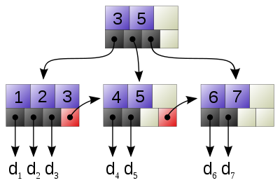
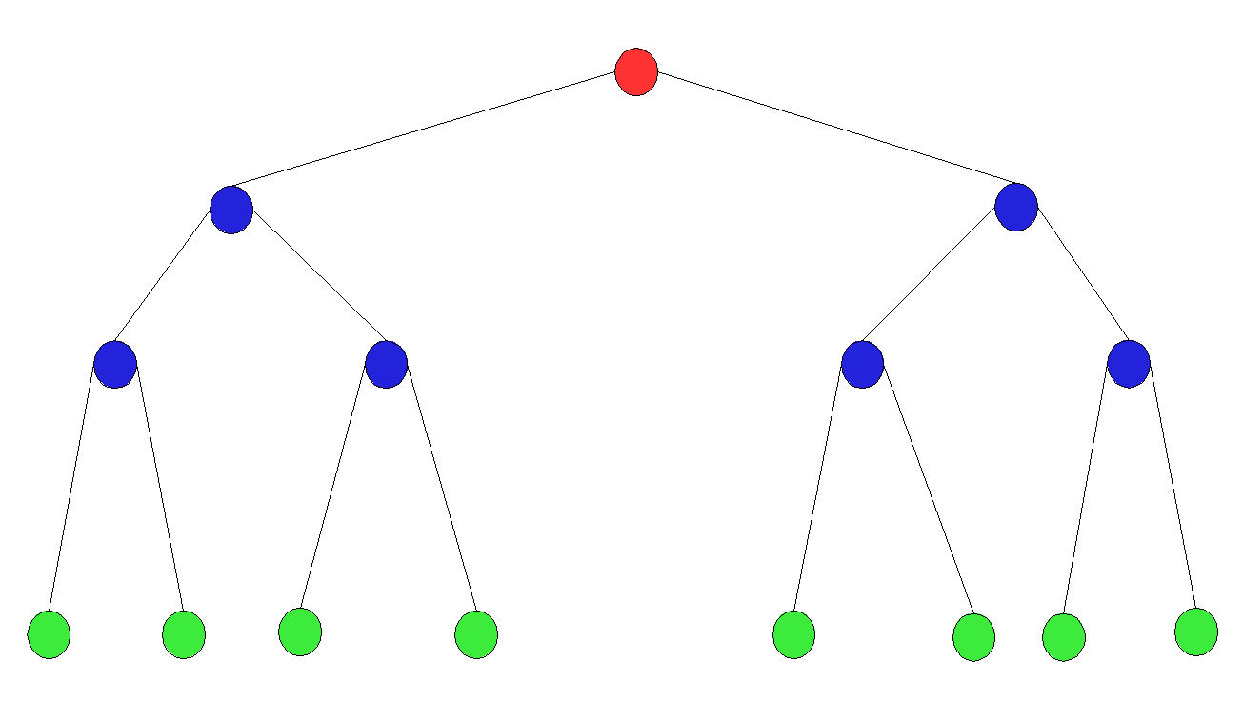
空间数据的索引
回顾:一维数据的索引
  例如二叉树和B树
  不断将空间划分成更小的部分

Slide 28
k-d树
k-d树的每一层将空间一分为二
  在根节点处选择一维来划分;在下一层节点处选择另一维来划分;如此循环使用各维来划分空间
  每个节点上的划分应使该节点上存储的点大致平分在下层两部分空间中.
    当一节点的点数少于给定最大值时划分终止.
k-d-B树推广了k-d 树, 允许每个内节点具有多个子节点; 更适合次级存储器.

Slide 29
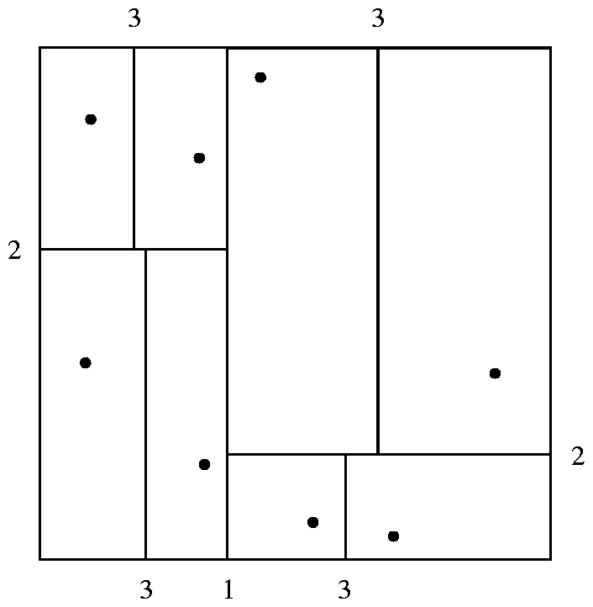
例:k-d树
图中每条线对应于k-d 树中的一个节点
叶节点中的最大点数被设置成1
图中线的编号表示对应节点的层数

Slide 30
四叉树
四叉树的每个节点都与空间的一个矩形区域相关联
根节点与整个目标空间相关联
每个非叶节点将其区域等分成四个象限
  对应地, 每个节点有四个子节点,分别代表每个象限
叶结点的点数为0到max (例中max=1).
  节点上多于max个点时,就要划分

Slide 31
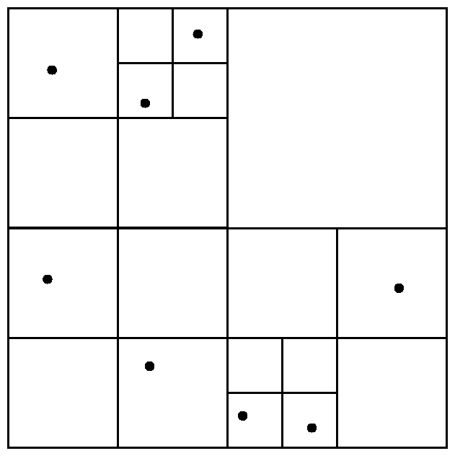
例:四叉树
PR四叉树:存储的是点; 空间划分是基于区域的, 而不是基于实际点集.

Slide 32
区域四叉树
区域四叉树存储阵列(栅格)信息.
  若节点覆盖的区域中所有阵列元素值都相同, 则该节点是叶结点; 否则划分成四个相等区域, 该节点是内节点
  每个节点对应于一个值的子阵列.
  对应于叶节点的子阵列要么只包含单个阵列元素, 要么有多个具有相同值的阵列元素.

Slide 33
线段和多边形的索引
人们提出了k-d 树和四叉树的扩展来索引线段和多边形
线段和多边形可能跨越区域的分界线
  需要将线段/多边形分割
    同一线段/多边形可能需在多个叶节点处表示
    存储和查询效率低下

Slide 34
R树简介
R树是B⁺-树的N维推广,适用于点,线,矩形及其他多边形的索引.
很多现代数据库系统都支持R树及其变种R⁺树和R*树.
基本思想: 将与B+树节点关联的一维区间的思想推广到N维区间, 即N维矩形.
我们只考虑二维的情况(N = 2)
  N >2时的推广是直接的,但R树只适合较小的N

Slide 35
R树的定义
被索引的对象存储在叶节点上
每个节点都与一个边与坐标轴平行的矩形边界框相关联.
  叶节点的边界框是包含所有存储于该叶节点的对象的最小矩形.
    一个空间对象(任意形状)的边界框是包含它的最小矩形
    叶节点也可以存储对象的边界框
  非叶节点的边界框是包含它的所有子节点的边界框的最小矩形.
  一个节点的边界框相当于它的父节点中的键值
  一个节点的各子节点的边界框可以重叠
边界框有利于快速判断矩形区域是否重叠
R-树的存储效率比k-d树和四叉树好, 因为一个多边形只存储在一个节点上

Slide 36
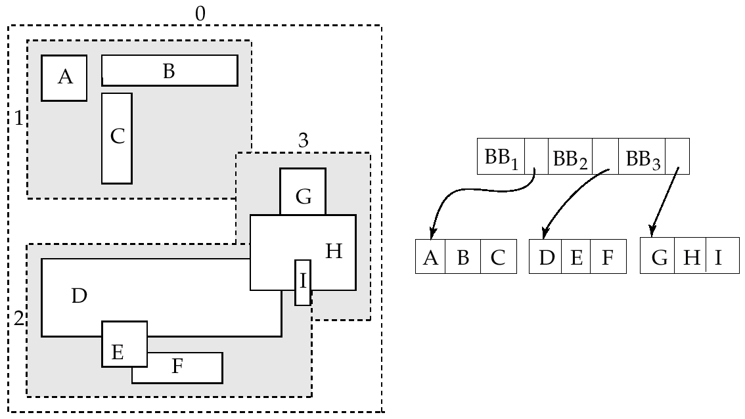
例:R树
矩形(实线):表示空间对象
边界框(虚线):不同层次的边界框构成了R树

Slide 37
查找
给定p(点/区域),要查找与之重叠的数据项(空间对象),从根节点开始做以下步骤:
  如果是叶节点, 输出键值与p相交的数据项.
  否则,递归搜索当前节点的每一个其限定框与p重叠的子节点
在最坏情况下可能效率很低, 因为可能需要搜索多条路径
  兄弟节点的边界框可能重叠

Slide 38
插入
为了插入一个数据项:
  找到存储它的叶节点, 并将它加入该叶节点
    为找到叶节点, 沿着其限定框包含该数据项的限定框的子节点(若有的话)下行, 否则沿着其限定框与数据项限定框具有最大重叠的子节点下行
  通过分裂处理溢出(同B+ -树)
    但分裂过程不同 (见下)
  从叶节点向上调整限定框
分裂过程:
  目标: 将溢出节点中的项分成两个集合, 使得限定框具有最小总面积
    这是启发式. 其他如最小重叠也是可能的
  寻求“最佳”分裂开销很大, 可用启发式
    见后

Slide 39
分裂
二次分裂(Quadratic split): 将节点中的项如下划分到两个新节点
  找出一对具有“最大间距”的项
    即, 使得两者的限定框具有最大浪费空间(限定框面积 – 两项的面积之和)
  将它们分别放入两个新节点
  重复为两个新节点之一找出具有 “最大选择机会”的项, 并将该项放入该节点
    项对一节点的选择机会是指如果它加入到另一节点中会导致限定框面积的增加量
  当一半项已经加入到一个节点中时停止
    再将剩余项加入到另一节点
更便宜的线性分裂启发式导致开销与项数呈线性关系,
  便宜但分裂效果稍差.

Slide 40
删除
从R-树中删除项类似于B⁺-树的删除.
  如果导致节点项数不足, 如果可能的话从兄弟节点借一些项, 否则合并兄弟节点
  另一种方法是删除项数不足的节点中的所有项, 再删除该节点, 然后重新插入所有项

Slide 41
多媒体数据库

Slide 42
多媒体数据库
多媒体数据通常存储在DB外的文件系统中
对海量多媒体数据,需要DB功能:查询,索引和事务更新等
  DB存储多媒体数据的描述性属性并跟踪多媒体对象文件
  多媒体数据存储在DB中

Slide 43
多媒体DB要解决的问题
数据库必须支持大对象
  如blob,clob类型
  超过限度的lob: 拆分或文件指针
  SQL/MED:外部数据(如文件)是DB的一部分
对连续媒体数据必须提供稳定的检索速率
  视频,音频
支持基于相似性的检索
  例如:指纹比对

Slide 44
多媒体数据格式
以压缩方式存储与传送多媒体数据
  JPEG是最广泛使用的图像数据格式.
  MPEG利用视频帧序列之间的共同性来达到较高的压缩度.
MPEG-1的质量可与VHS录像带比较.
  存储一分钟的30帧每秒的视频和音频需要大约12.5 MB(JPEG为75MB)
MPEG-2是为数字广播系统和数字视盘(DVD)而设计; 视频质量的损失可忽略.
  压缩1分钟音视频大约需要17MB.
MPEG-4支持在各种带宽的网络上发送视频数据
音频编码格式
  MPEG-1 Layer 3 (MP3)
  RealAudio
  Windows Media Audio
高清视音频编码格式: MPEG-4 AVC, AVCHD

Slide 45
连续媒体数据
视频和音频数据
特点是实时信息投送
  数据投送必须足够快,不能间断
  数据投送速率不能导致系统缓冲区溢出
  必须维护不同数据流之间的同步
    例如,口形与音频同步
从磁盘取数据:周期性循环

Slide 46
视频服务器
Video-on-demand 系统从视频服务器通过网络将视频发送到终端
  必须保证点到点传送速率
当前的video-on-demand服务器基于文件系统; 现有数据库系统不能满足实时响应要求.
  多媒体数据存储于若干磁盘上 (RAID), 或者将不常用数据存储在三级存储器上.
  终端 泛指用于观看多媒体数据的设备, 如PC和连接了称为机顶盒的小型廉价计算机的TV.

Slide 47
基于相似性的检索
许多多媒体应用中,数据只能在数据库中近似描述
  图片数据: 两幅在数据库中的表示略有不同的图形或图像在用户看来视为相同.例如, 注册新商标时查找相似设计.
  音频数据: 基于语音的用户界面允许用户通过说话来发命令或找数据项. 测试用户输入与存储命令的相似性.
  手写数据: 查找存储于数据库中的手写数据项或命令
相似度测试比语音识别,手写识别更成功,因为输入与系统中已有数据的比较选择更受限

Slide 48
移动性和个人数据库

Slide 49
移动计算
传统大规模商业数据库都存储在中央计算设施,在分布式数据库应用中通常也有强大的中央数据库和网络管理.
一些新技术导致的新应用中,中央控制与管理不再是完全正确:
  笔记本,上网本之类计算机的广泛使用
  具有计算机功能的手机的广泛使用
  相对廉价的无线数字通信基础设施

Slide 50
移动计算(续)
移动计算应用:
  商务旅客在路上办公,存取数据
  投递服务利用移动计算机跟踪包裹
  应急响应服务利用移动计算机获取信息,登入现场数据
  手机不仅是电话设备,也是移动计算机,可上网

Slide 51
移动计算(续)
无线计算场景下,设备不再有固定位置和网络地址
  位置相关查询:用户(设备)的位置是查询参数之一
  位置参数的值可由GPS之类系统提供
  例如:导航应用

Slide 52
移动计算(续)
能量(电池电量)对移动计算机来说是稀缺资源,影响系统设计的许多方面
一个后果是:移动设备多数时间处于休眠状态,不时醒来检查进来的数据及发送出去的数据.
  这种行为对与移动设备的通信协议有重要影响
定时数据广播是减少移动系统发送查询从而节省能量的另一种方法

Slide 53
移动计算(续)
越来越多的数据驻留在由用户而非DBA管理的机器上
用户机器可能时不时地断开网络连接.
用户在断网状态下继续工作的需求与全局数据一致性的需求之间有冲突

Slide 54
移动计算模型
移动计算环境由移动计算机(称为移动宿主)和有线计算机网络组成.
移动宿主通过称为移动支持基站的计算机与有线网络通信
  每个基站管理其覆盖的地理区域(蜂窝)内的移动宿主
  移动宿主可在不同蜂窝之间移动,这就需要基站之间移交控制
    不一定是相邻蜂窝,因为移动主机可能关闭电源,然后在很远的另一个蜂窝内开机
  小范围内的移动宿主可通过无线LAN连接:更廉价
  邻近的移动宿主可不经基站介入而相互通信:蓝牙

Slide 55
移动计算网络基础设施
蓝牙:10米,721kb/s
无线LAN:801.11,802.16(Wi-Max)
基于分组的蜂窝电话网
  模拟技术:语音通信
  2G数字系统:语音
  2.5G和3G:分组网络,更适合数据应用
  4G:

Slide 56
尺寸和能量限制
移动计算机的尺寸和能量限制导致
  不同的存储技术:闪存
  显示器,用户界面
  Web数据需求导致新标准:WAP,WML

Slide 57
路由和查询处理
移动性影响路由:一对移动宿主之间的路由可能随时间改变
移动性影响查询:导致动态变化的通信代价.还需考虑以下代价
  用户时间
  连接时间 – 在某些蜂窝系统中是计费单位.
  传送的字节或报文数– 在某些数字蜂窝系统中是计费单位
  基于每天使用时段的计费 – 根据高峰或非高峰时段而变化
  能量 – 接收无线电信号比发送无线电信号需要较少能量.

Slide 58
广播数据
移动支持基站可以广播被频繁请求的数据,而不是按需发送
  典型应用:股价信息
理由
  移动宿主不用花费能量来发送请求
  广播数据可被大量移动宿主同时接收,更有效利用带宽
  支持没有发送能力的移动主机

Slide 59
广播数据(续)
移动宿主可将接收的数据存入本地非易失存储器作为缓存
  将来可通过确定一个查询是否可以只用缓存数据来回答来优化能量使用代价
  如果不可以则可:等待广播数据或发送数据请求
广播数据发送时间表
  固定时间表:移动宿主根据时间表来确定何时有相关数据发送
  可变时间表: 广播时间表本身必须在周知的无线电频率和时间广播

Slide 60
断开连接与一致性
移动宿主经常处于断开连接状态, 但在断开期间仍处于操作状态.
断开期间如果用户对本地驻留的或本地缓存的数据发出查询和更新, 则会产生问题:
  可恢复性: 若断开连接的移动宿主发生故障, 则其上登入的更新可能丢失.
    由于移动主机是单故障点, 无法很好地模拟稳定存储器.
  一致性: 本地缓存的数据可能过时, 但移动主机在重新连接以前无法发现. 同样, 发生在移动主机的更新在重新连接之前也不能传播.

Slide 61
移动更新
在移动计算中, 因断开连接而产生的网络分割是运行常态,应当允许数据存取,即使这会导致不一致性
对于只被移动宿主更新的数据, 当重新连接时传播更新.
如果移动宿主缓存了可能被其他计算机更新的只读数据副本, 则缓存数据可能不一致.
  如果移动宿主在线,可用无效性报告通知它已过时的缓存数据
  如果移动宿主不在线,可能漏掉报告.

Slide 62
移动更新(续)
当移动宿主和其他地方都可发生更新, 则发现冲突更新更加困难
基于版本号的方案允许来自断开宿主的对共享文件的更新
  不保证更新是一致的,只确保: 如果两个宿主独立地更新同一版本文档,该冲突最终会被检测到(当两宿主直接或通过一公共宿主交换信息时).
版本向量方案可检测到文档副本被独立地更新所导致的不一致.
  文档的多个副本存储在多个宿主处
  文档也可以换成任何其他数据项(如关系元组)

Slide 63
版本向量方案
基本思想: 每个宿主i 为它上面的文档d 的副本存储一个版本向量 – 版本号集合: 对其他每个可能更新d的宿主k 有一个元素 V_{d,i} [k]
当宿主i 更新文档d, 则将版本号V_{d,i} [i] 加1
文档d 在主机 i 和 j 的副本是不一致的, 若
  文档 d 在 i 上的副本包含由宿主k (k 可与 i 相同)执行的更新, 该更新还没有传播到宿主j, 并且
  d 在 j 的拷贝包含由宿主l (l 可与 j 相同)执行的更新,该更新还没有传播到宿主i

Slide 64
版本向量方案 (续)
当两个宿主 i 和 j 相互连接时, 它们交换更新文档从而都得到新版本.
交换文档之前,要先检查一致性:
  如果两个宿主上的版本向量相同 (即对每个k, V_{d,i} [k] = V_{d,j} [k]), 则d 的副本完全一致.
  如果版本向量不同且对每个k, V_{d,i} [k] ≤ V_{d,j} [k], 则文档d 在i 上的拷贝比在 j 上的拷贝老
    即, 文档 d 在j 上的拷贝是通过对文档 d 在i 上的拷贝作了一次或多次更新后而得到的.
    i 利用j 的副本来替换它自己的副本(连同版本向量).
  如果有一对宿主k 和 m 使得 V_{d,i} [k]< V_{d,j} [k] 且 V_{d,i} [m] > V_{d,j} [m], 则副本不一致,即在 d 上执行了两个或更多的独立的更新.
    人工介入

Slide 65
版本向量方案(续)
版本向量方案
  最早用于处理分布式文件系统的故障
  移动计算环境类似于一个经常断开连接的分布式文件系统
  也用于群件系统:周期性连接并交换文档
  用于有复制的数据库系统: “文档” 可以是单个元组.
    例如,移动设备和宿主都存储的数据.更新可发生在两处.
处理不一致更新一般很难. 经常需要手工干涉来合并更新.

Slide 66
End

